Slide 1


Магистерская диссертация
Прототип военной online-стратегии на реальных картах с использованием данных OpenStreetMap
Магистрант: Кузовков Александр Владимирович
Научный руководитель:
к.т.н., доцент Алексей Валерьевич Егошин

Slide 2
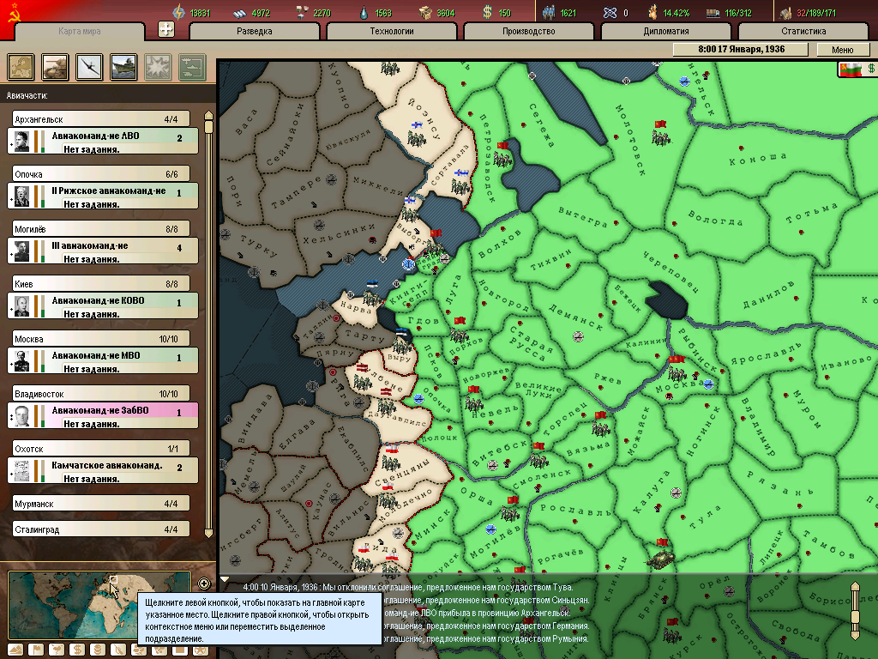
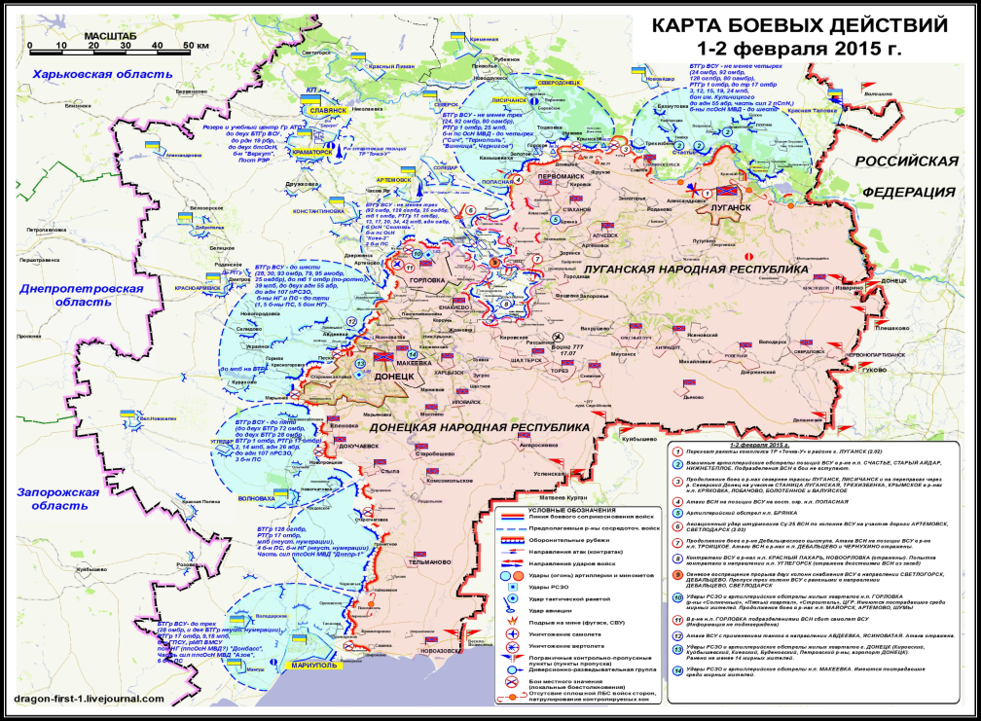
Актуальность
Военные стратегии
Реальные карты
Возможно ли создание игры на реальных картах с привязкой к реальным дорогам, учетом рельефа местности и климата, с автоматическим определением окружения юнита?

Slide 3
Постановка задачи
Анализ существующих игр использующих реальные географические карты.
Анализ возможностей и ограничений картографических сервисов для получения маршрутов движения, данных рельефа и определения окружения.
Анализ возможности создания сервисов высотных данных, погодных данных и сервиса маршрутов, выбор платформы для создания этих сервисов и прототипа игры.
Создание прототипа online стратегии на реальных географических картах, использующей данные рельефа, погодные данные и граф дорожной сети для построения маршрутов и автоматического определения окружения юнитов.

Slide 4
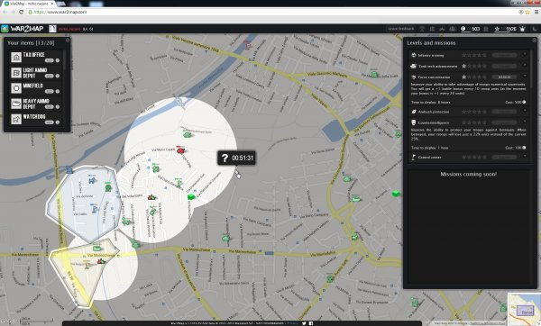
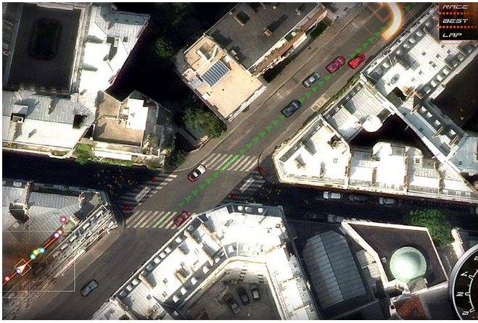
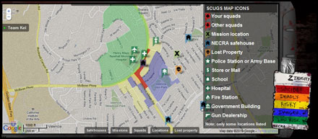
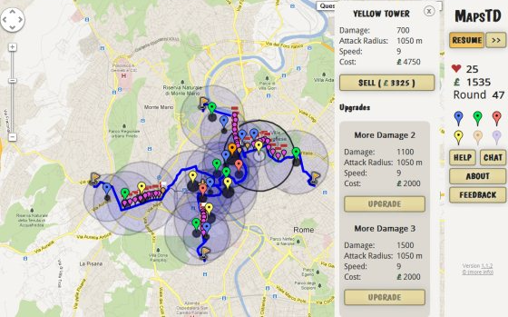
Игры на картах
WAR2MAP
REAL WORLD RACING
MapsTD
WORLD OF THELIVING DEAD

Slide 5
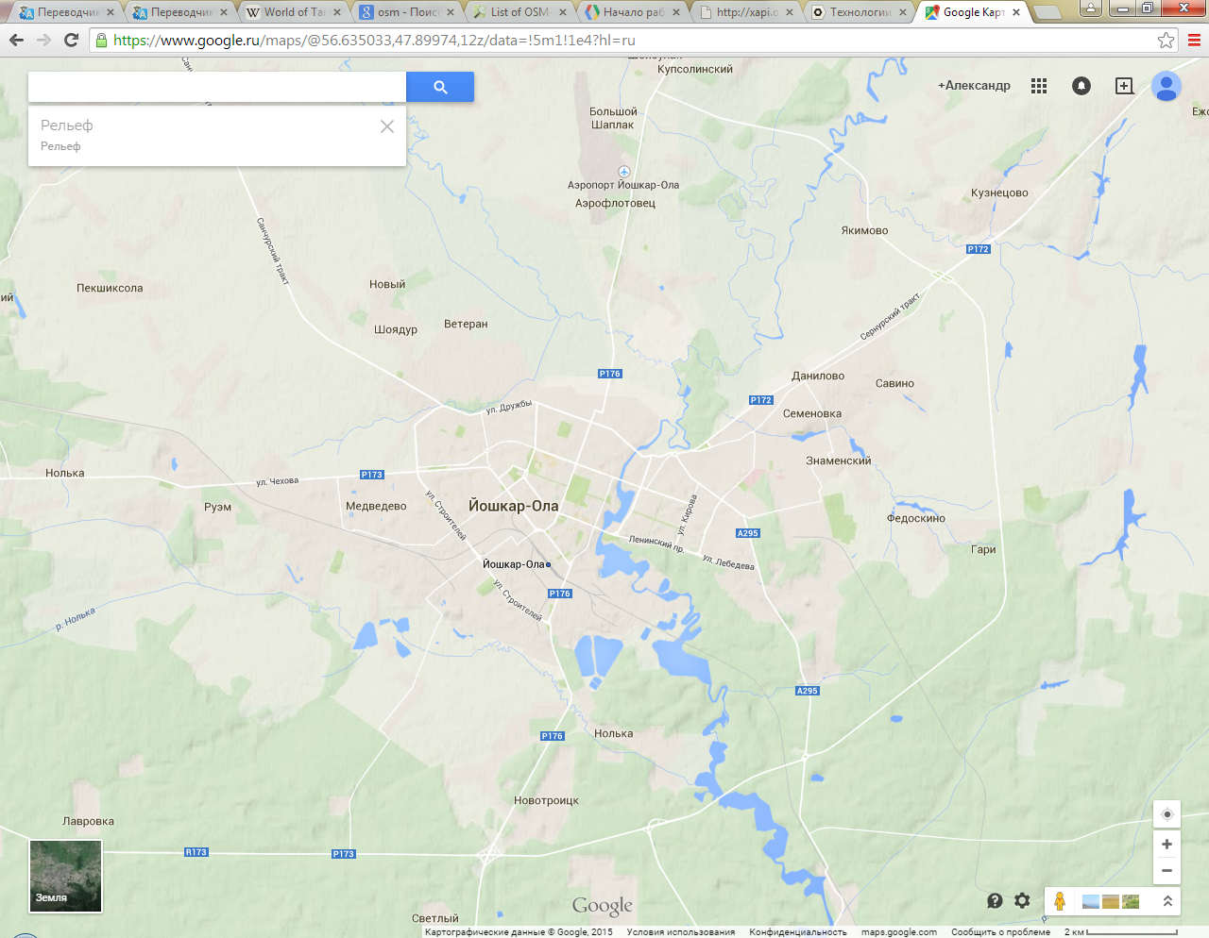
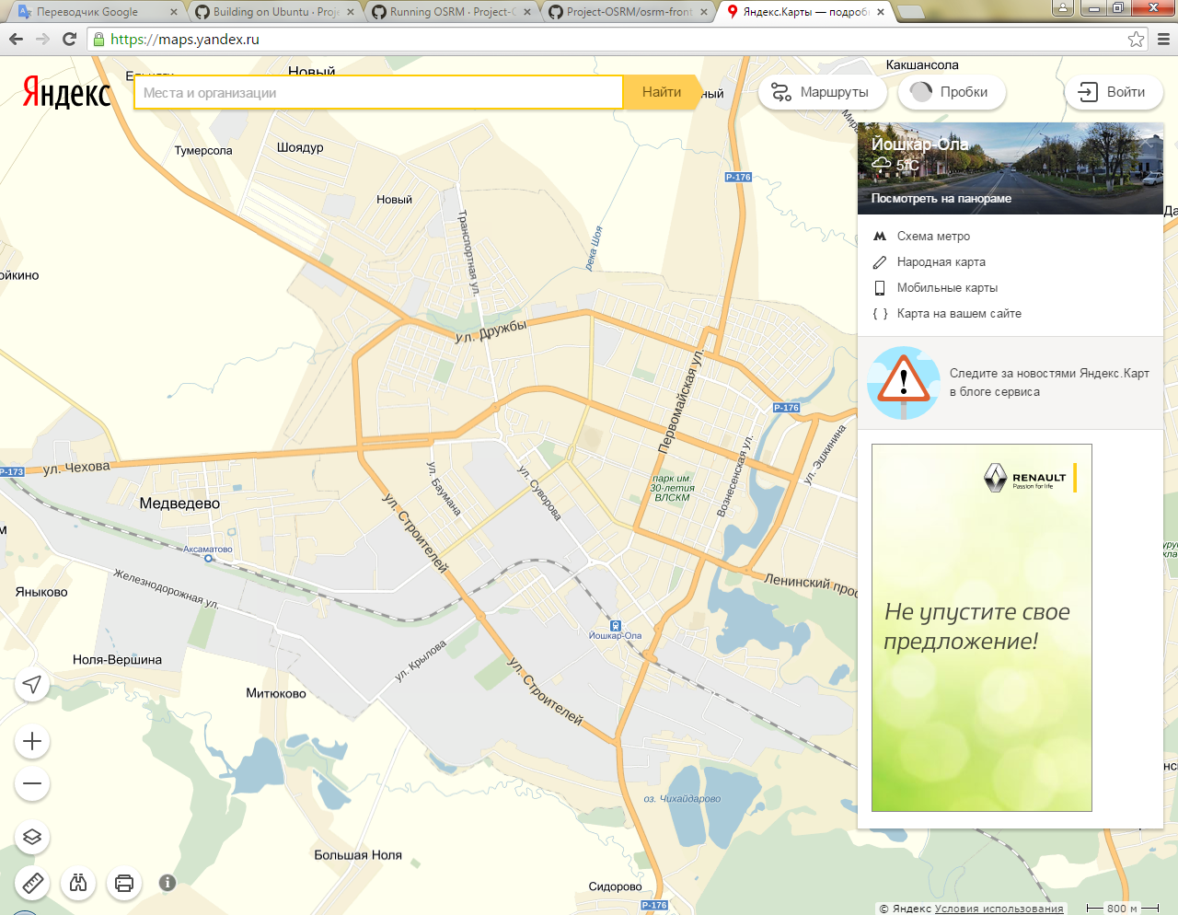
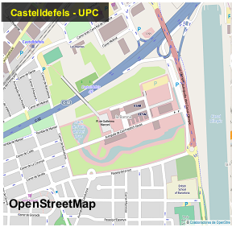
Картографические сервисы
Google
Яндекс
OpenStreetMap

Slide 6
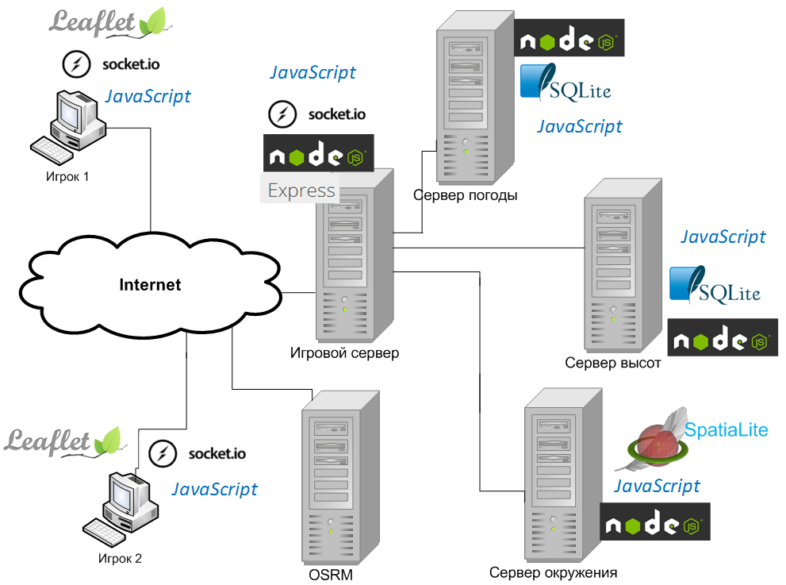
Архитектура прототипа игры

Slide 7
Формат данных маршрутов
<?xml version="1.0" encoding="UTF-8"?>
<osm version="0.6" generator="Overpass API">
<note>The data included in this document is from
www.openstreetmap.org. The data is made available under
ODbL.</note>
<meta osm_base="2014-05-05T17:12:02Z"/>
<node id="2542835051" lat="41.1566855" Lon="1.1127319">
<tag k="amenity" v="bank"/>
</node>
...
<way id="124097636">
<nd ref="1382092447"/>
<nd ref="1382092449"/>
<tag k="highway" v="residential"/>
</way>
...
<relation id="3673829">
<member type="node" ref="245471476" role=""/>
<member type="way" ref="200188956" role=""/>
<member type="way" ref="88815384" role=""/>
<member type="node" ref="2159299141" role=""/>
<tag k="route" v="light_rail"/>
<tag k="type" v="route"/>
</relation>
</osm>
node (точка) — точка с указанными координатами;
way (линия) — упорядоченный список точек, составляющих линию или полигон;
relation (отношение) — группы точек, линий и других отношений, которым назначаются некоторые свойства;
tag (тег) — пары «ключ — значение», могут назначаться точкам, линиям и отношениям.

Slide 8
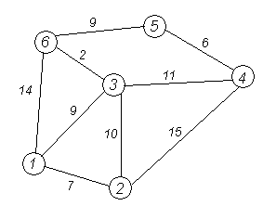
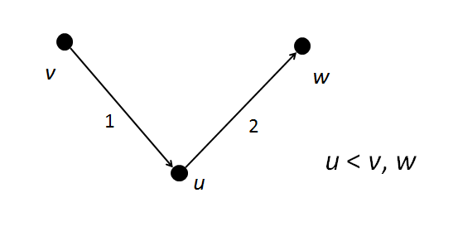
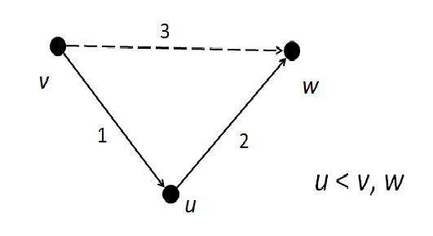
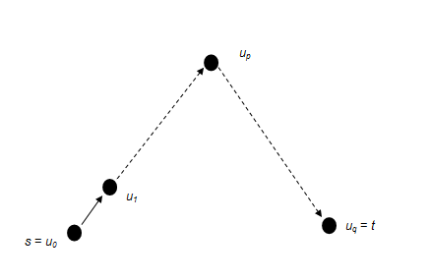
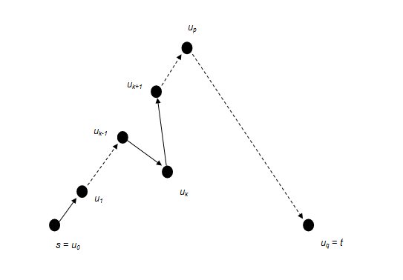
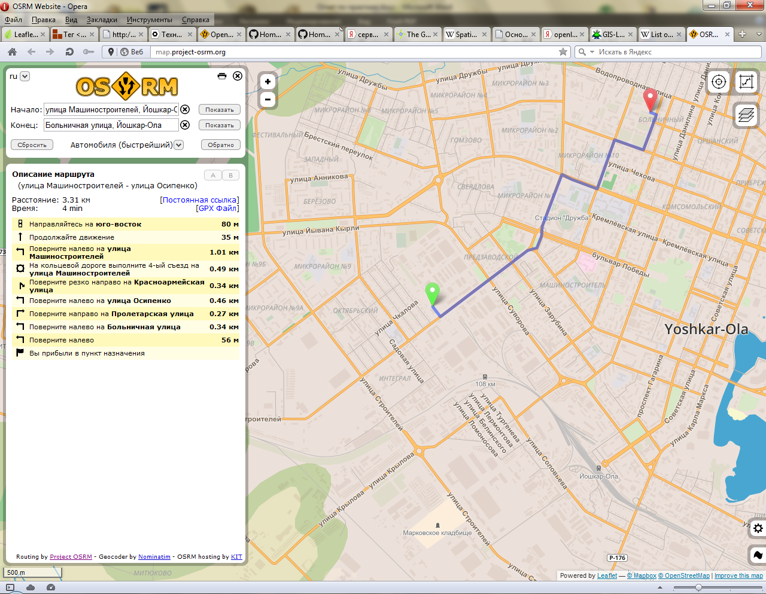
Сервис маршрутов. OSRM
Теория графов
Иерархический подход
Open Source Routing Machine
Гибкий импорт файлов данных OSM
Написана на языке C ++ и доступно в соответствии BSD лицензией для любого использования.
Возможность обработки сетей континентальных размеров.
Высокая производительность алгоритма маршрутизации.

Slide 9
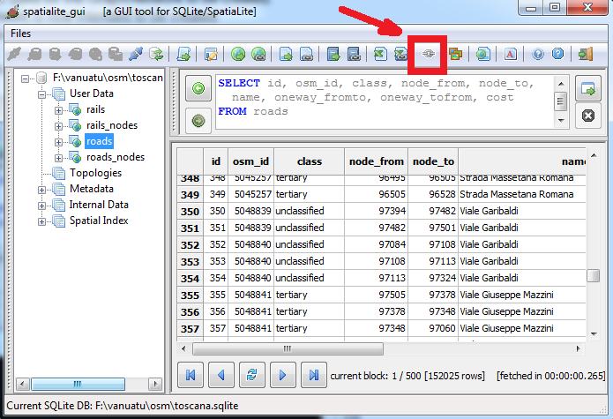
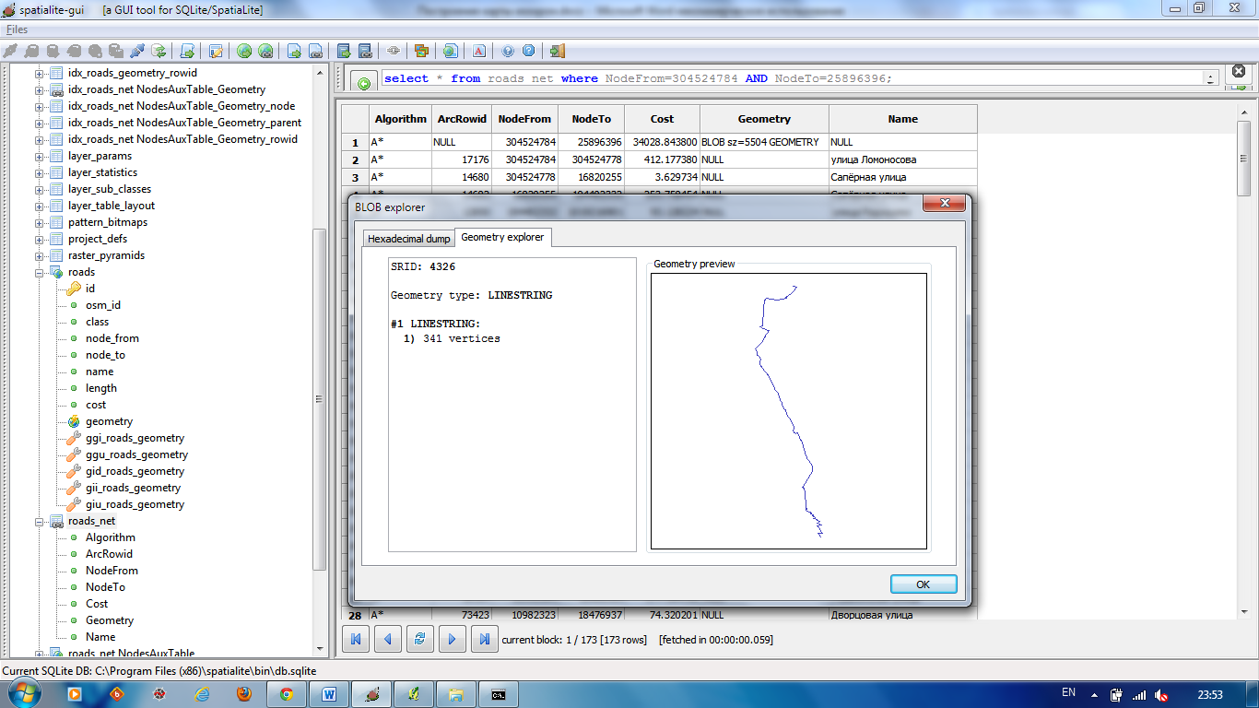
Маршрутизация. SpatiaLite
Spatialite - это однопользовательская СУБД на базе SQLite с поддержкой пространственных данных и алгоритмов их обработки.
spatialite_osm_net -o map.osm -d map.sqlite -T roads -m
SELECT * FROM roads_net WHERE NodeFrom=304524784 AND NodeTo=25896396;

Slide 10
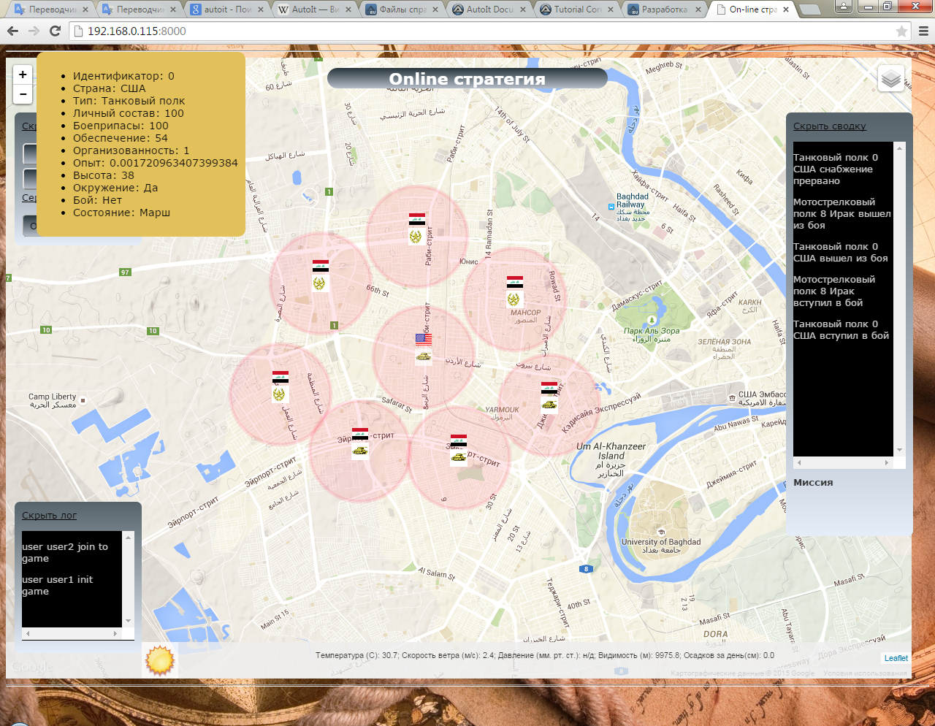
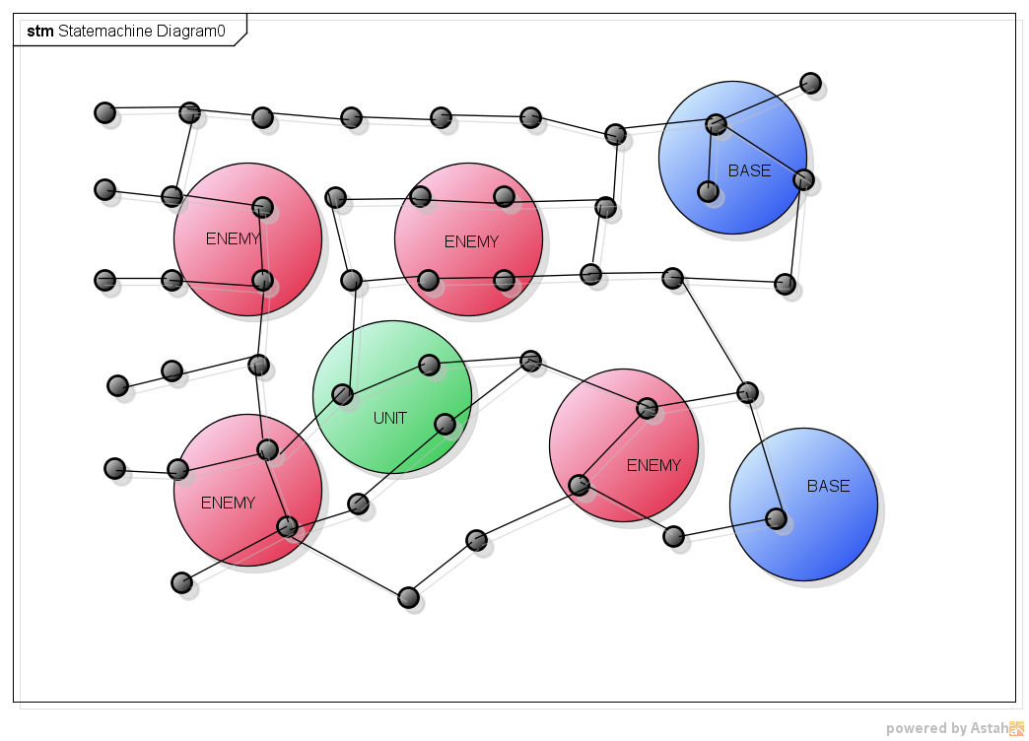
Сервис определения окружения
Граф дорожной сети:
~ 1000000 узлов
~ 2600000 дуг
Время расчета окружения: ~ 1,5 c
Конфигурация оборудования:
Intel(R) Core(TM) i7-4770 CPU @ 3.40GHz, 16Гб оперативной памяти под управлением ОС Ubuntu Server 14.04.

Slide 11
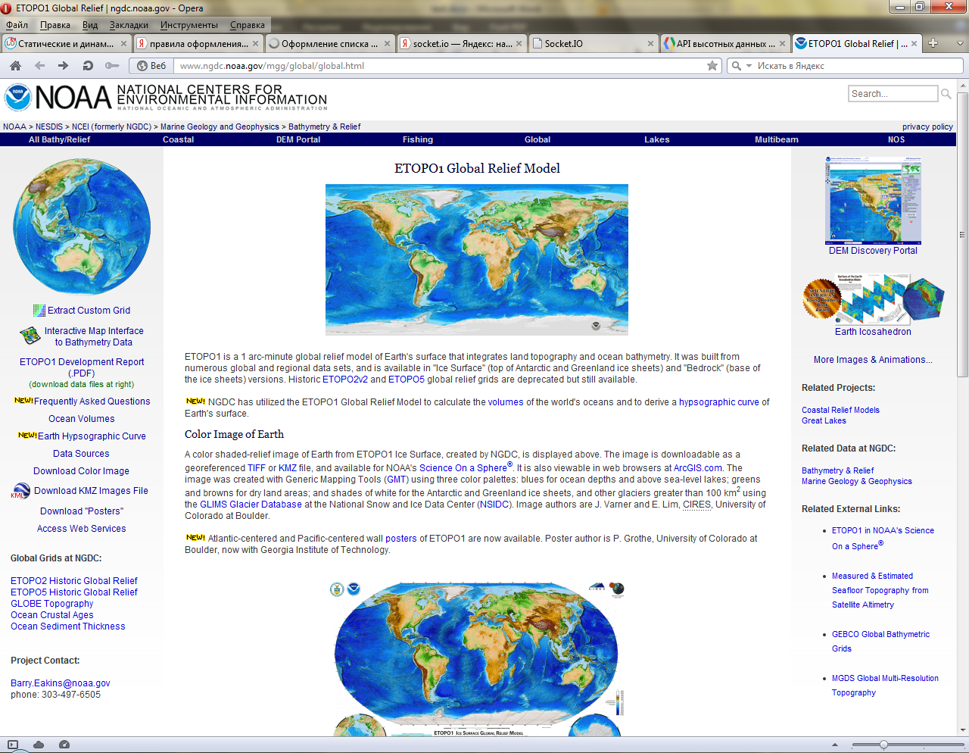
Высотные данные. GTOPO 30

Slide 12
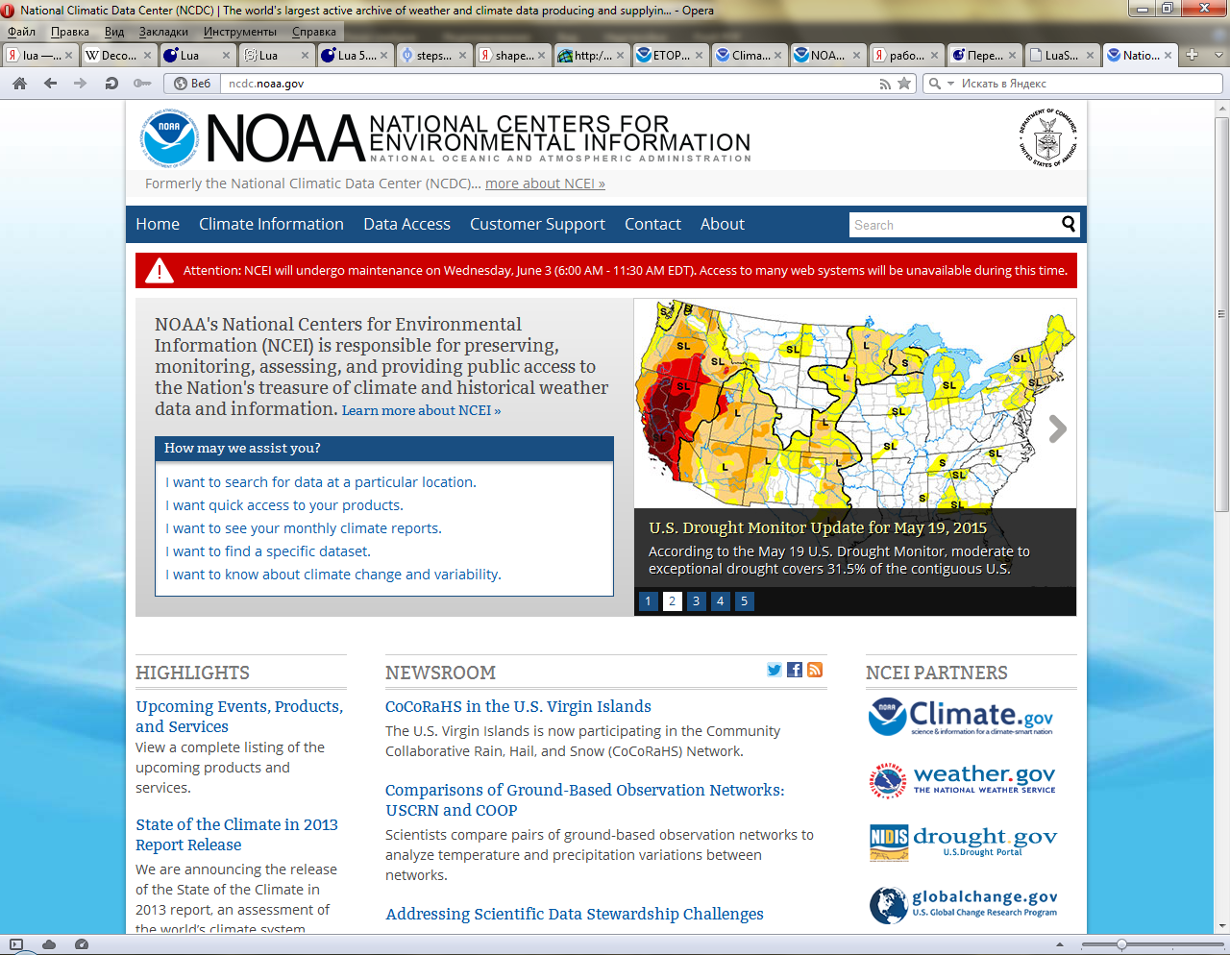
Климатические данные
STN---WBAN | YEARMODA | TEMP | DEWP | SLP | STP | VISIB | WDSP | MXSPD | GUST | MAX | MIN | PRCP | SNDP | FRSHTT
008418 99999 | 20140101 | 83.8 24 | 74.4 24 | 1008.7 24 | 9999.9 0 | 6.2 24 | 4.0 24 | 7.0 | 999.9 | 86.7* | 82.2* | 99.99 | 999.9 | 010000
008418 99999 | 20140102 | 83.9 24 | 74.9 24 | 1009.1 24 | 9999.9 0 | 6.2 24 | 4.7 24 | 6.0 | 999.9 | 87.8* | 81.3* | 99.99 | 999.9 | 010000
008418 99999 | 20140103 | 83.3 24 | 75.2 24 | 1008.2 24 | 9999.9 0 | 6.2 24 | 3.8 24 | 9.9 | 13.0 | 87.1* | 80.4* | 99.99 | 999.9 | 010000

Slide 13
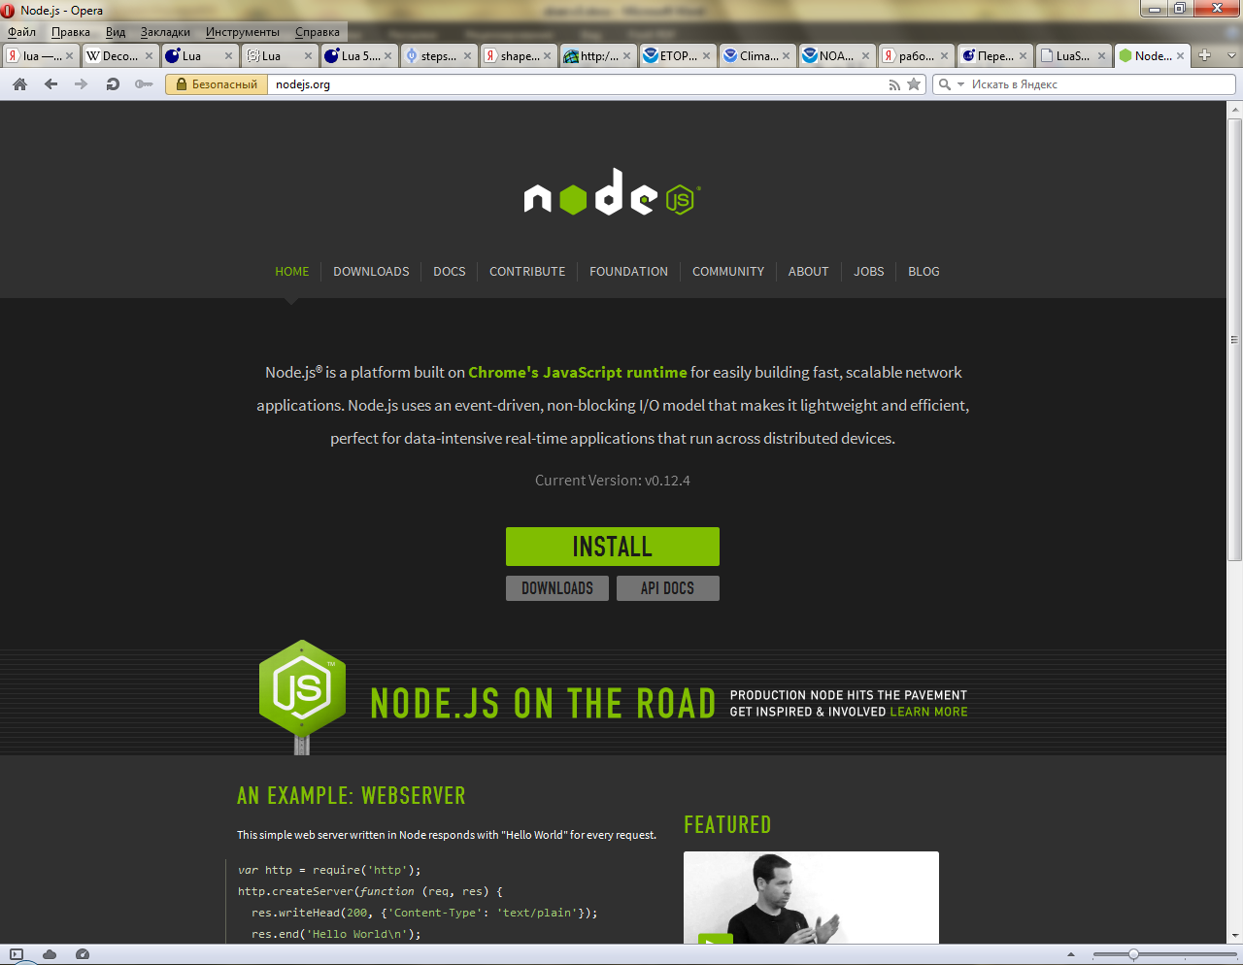
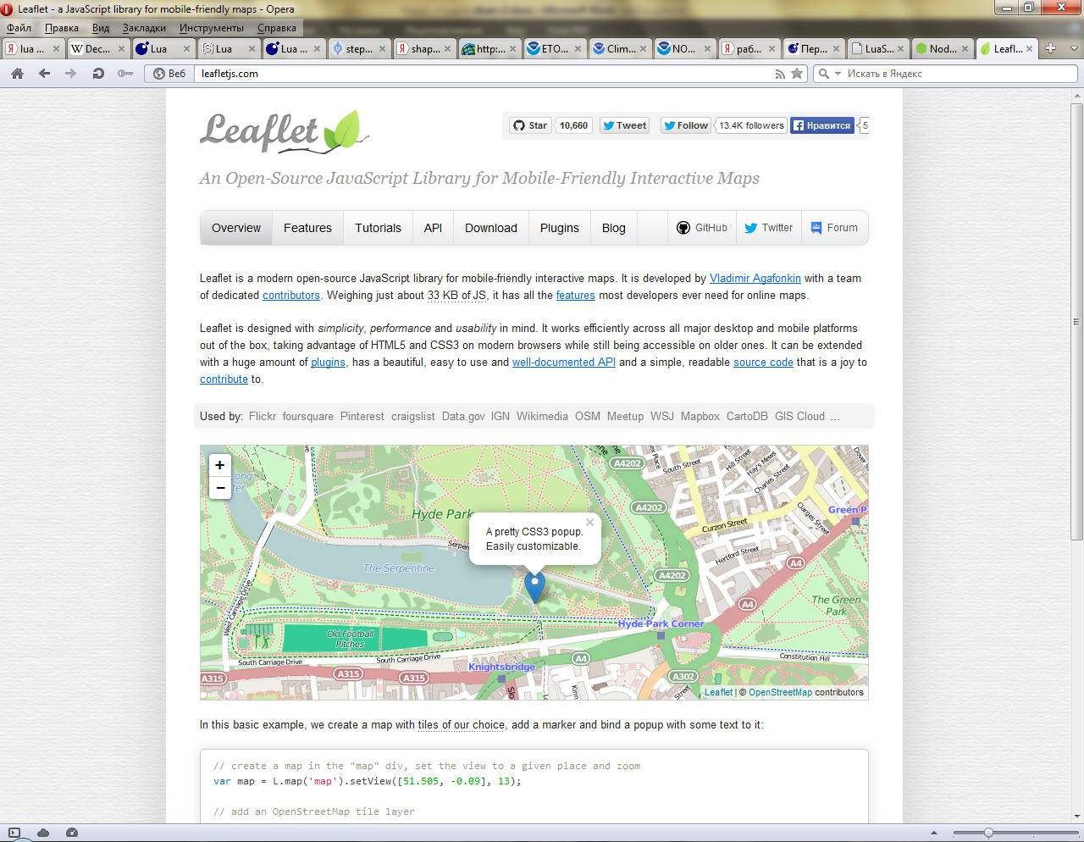
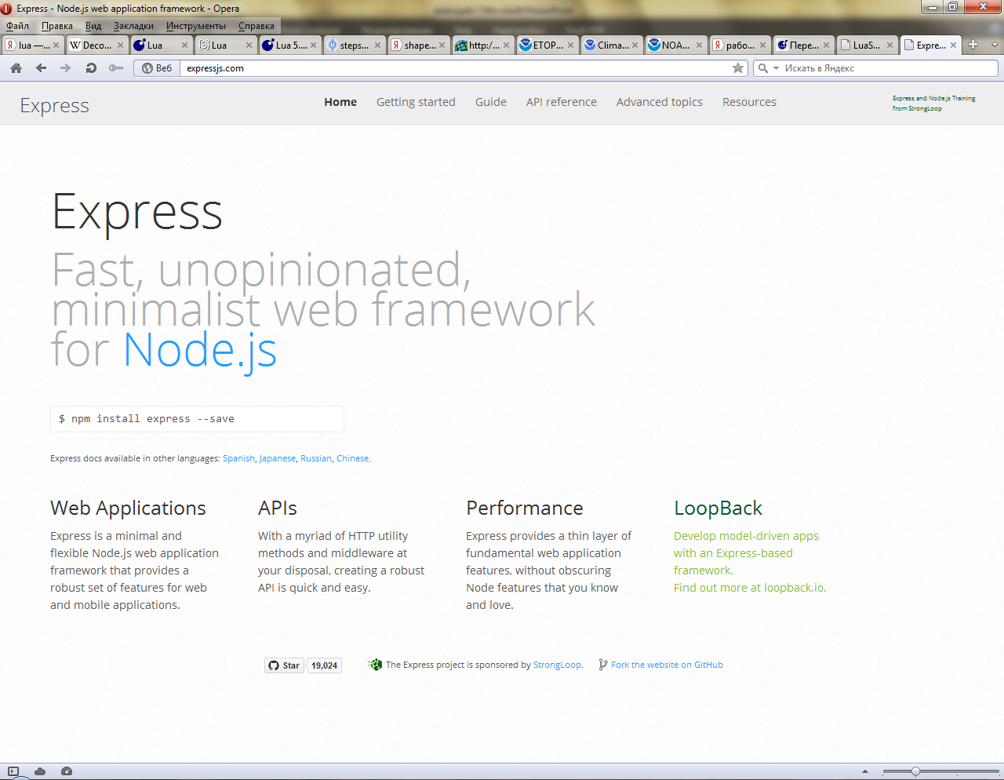
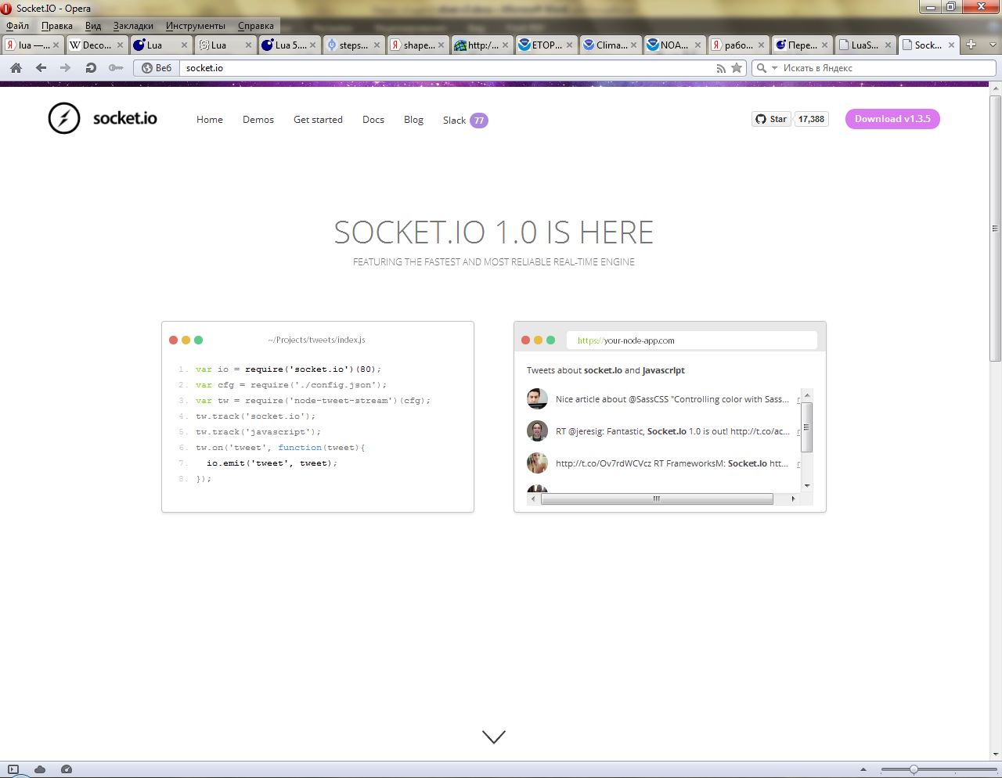
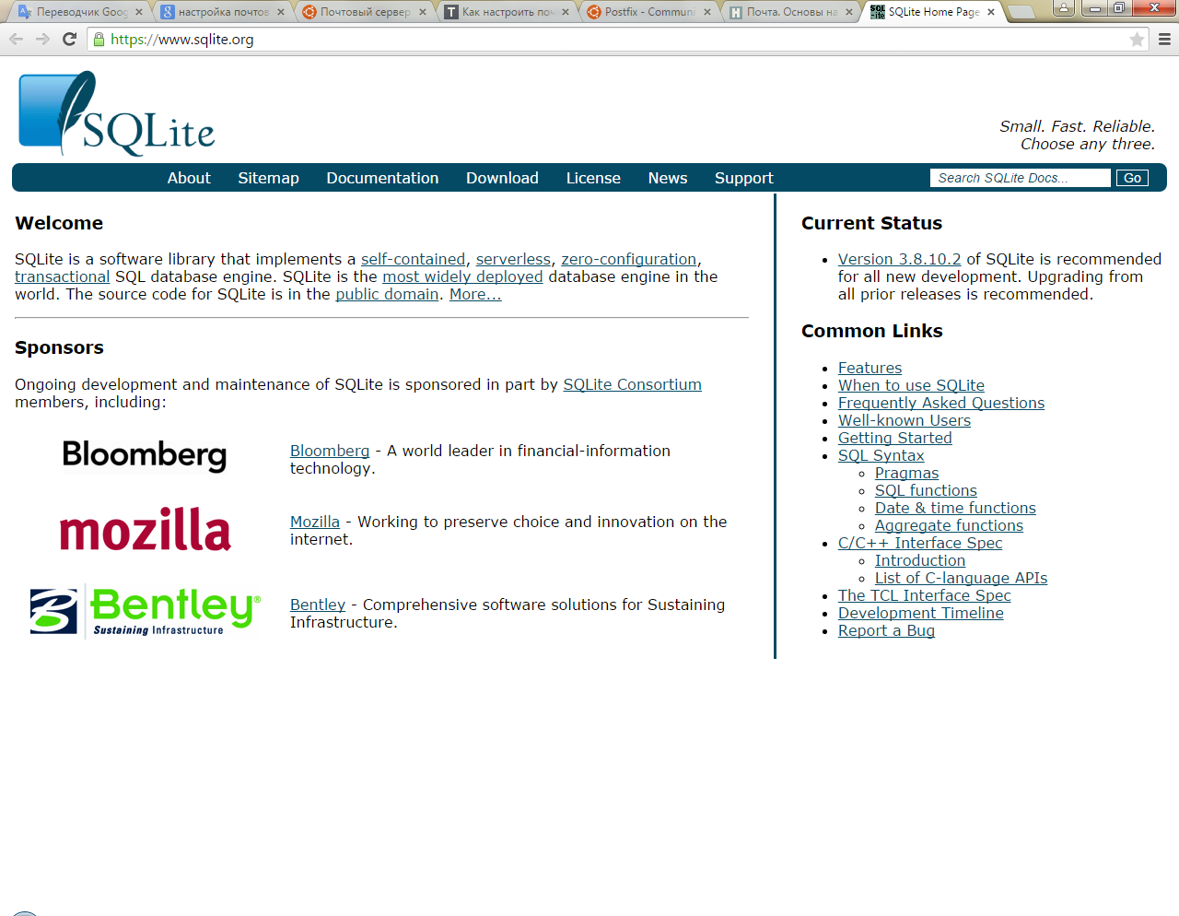
Выбранная платформа
Сервер
Клиент
JavaScript
JavaScript

Slide 14
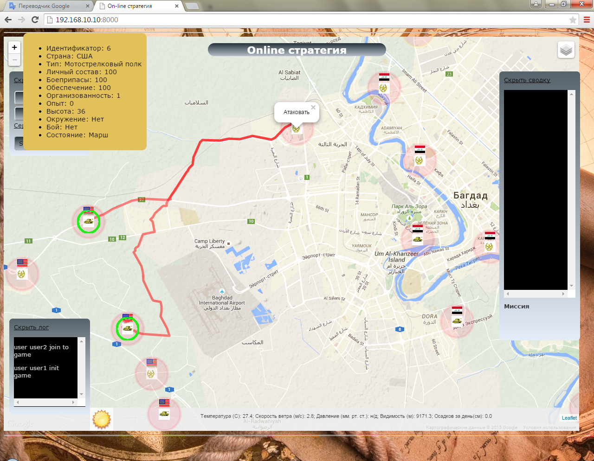
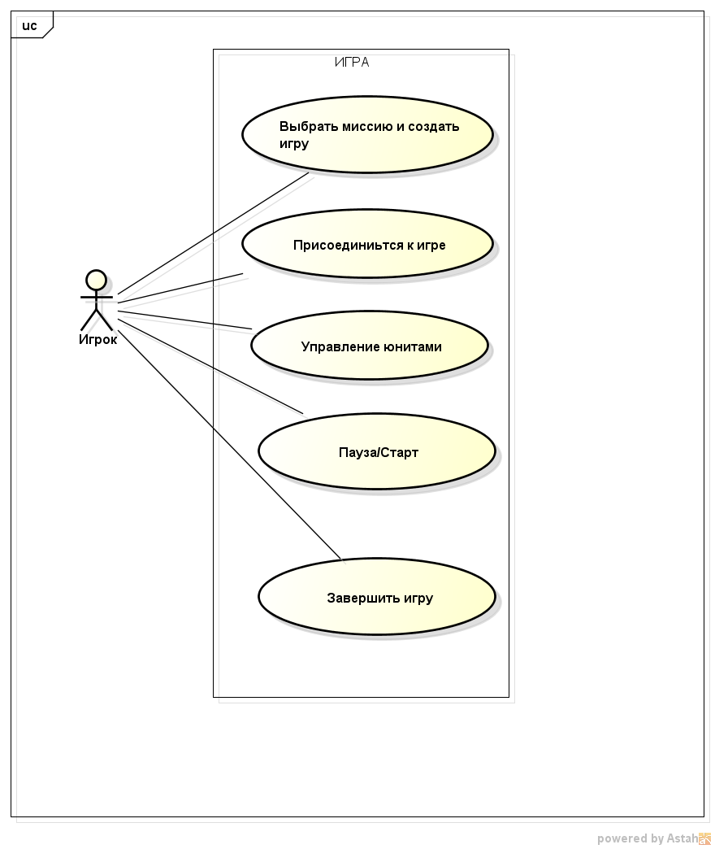
Описание игры

Slide 15
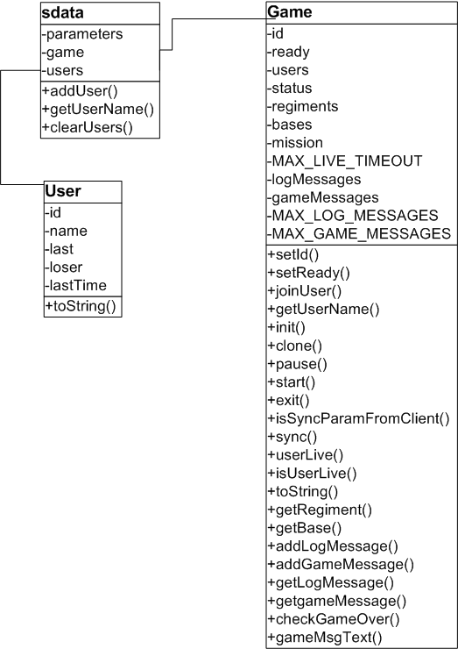
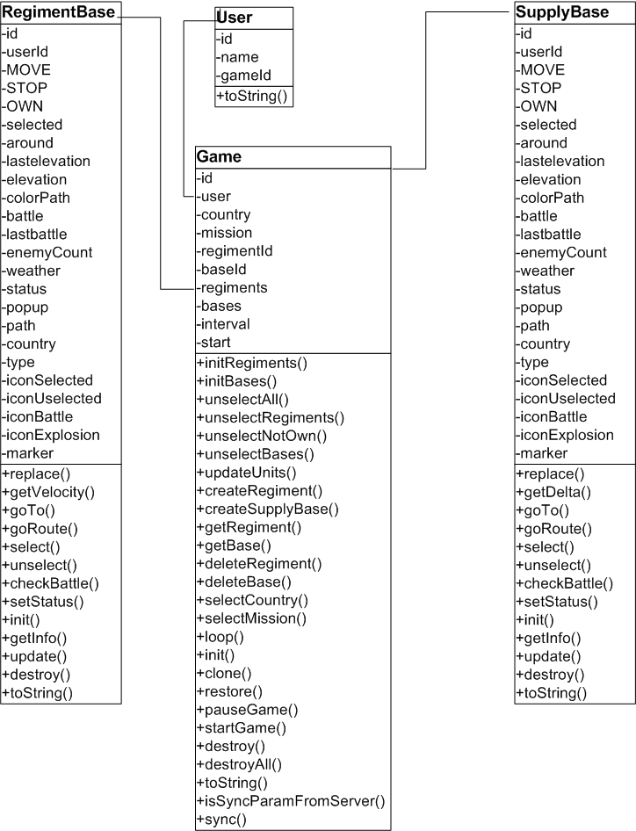
Диаграммы классов
Сервер
Клиент

Slide 16
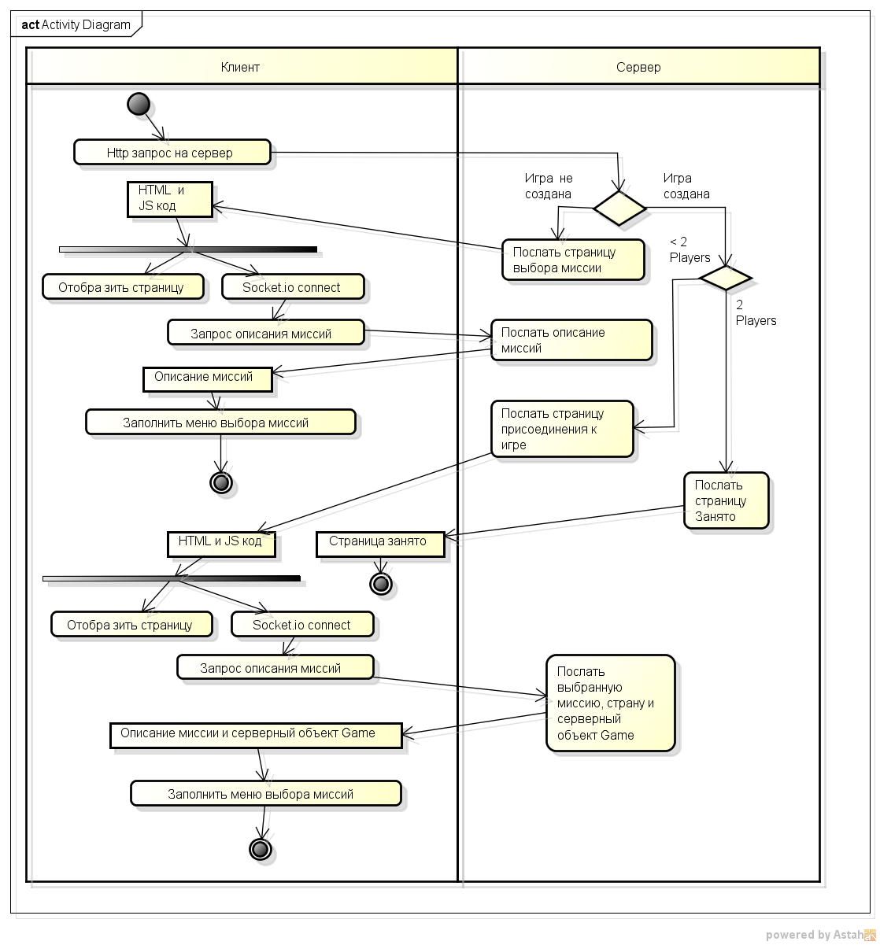
Подключение к серверу

Slide 17
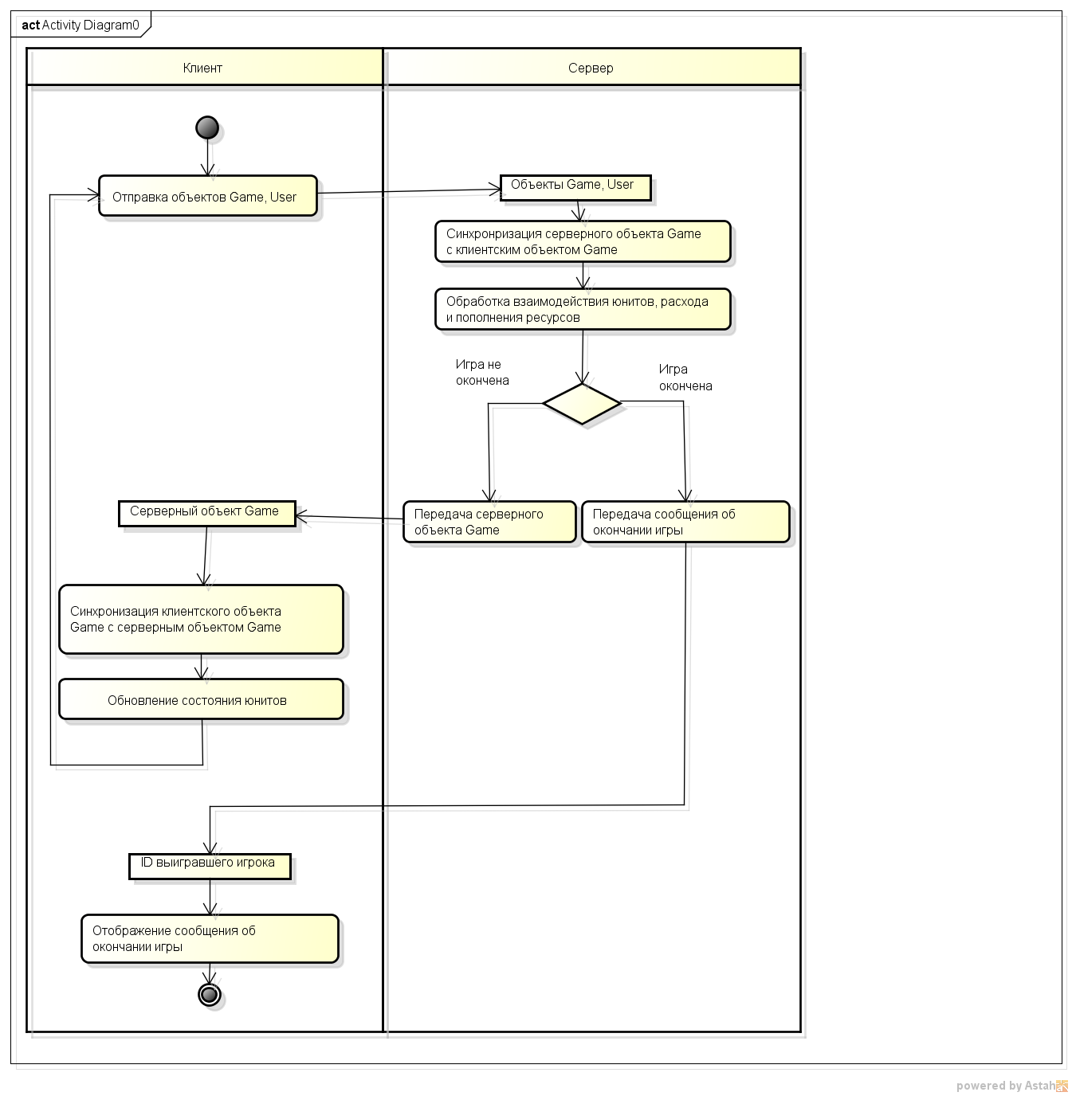
Взаимодействие клиент-сервер

Slide 18
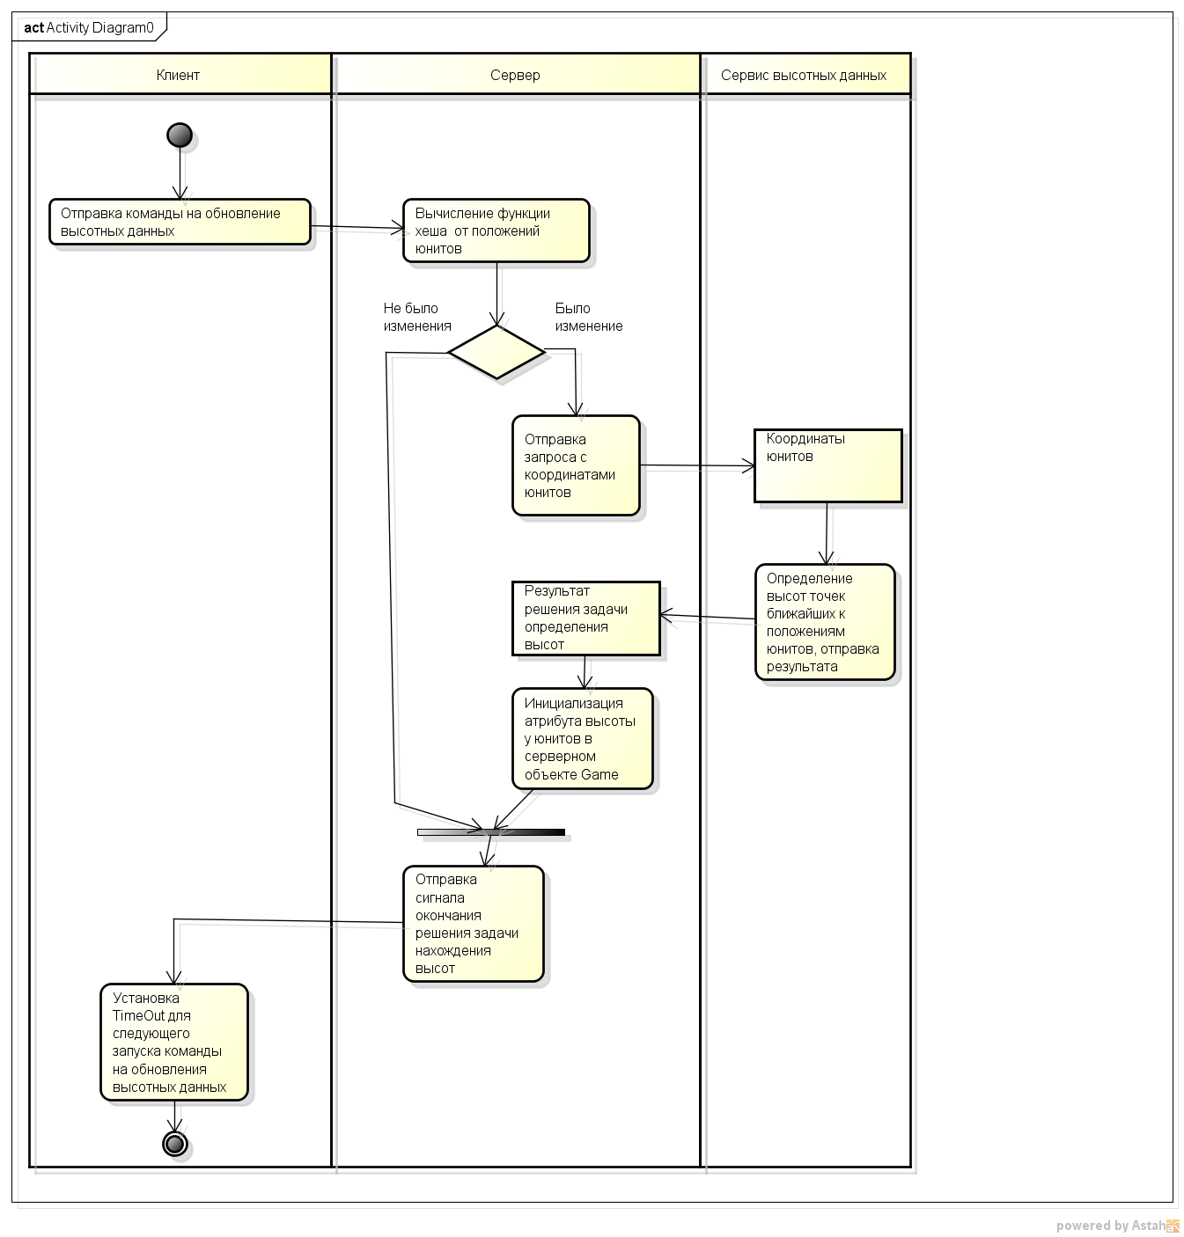
Рельеф
БД SQLite
180 таблиц по
1296060 записей
Время обновления высот: ~ 0,5 c

Slide 19
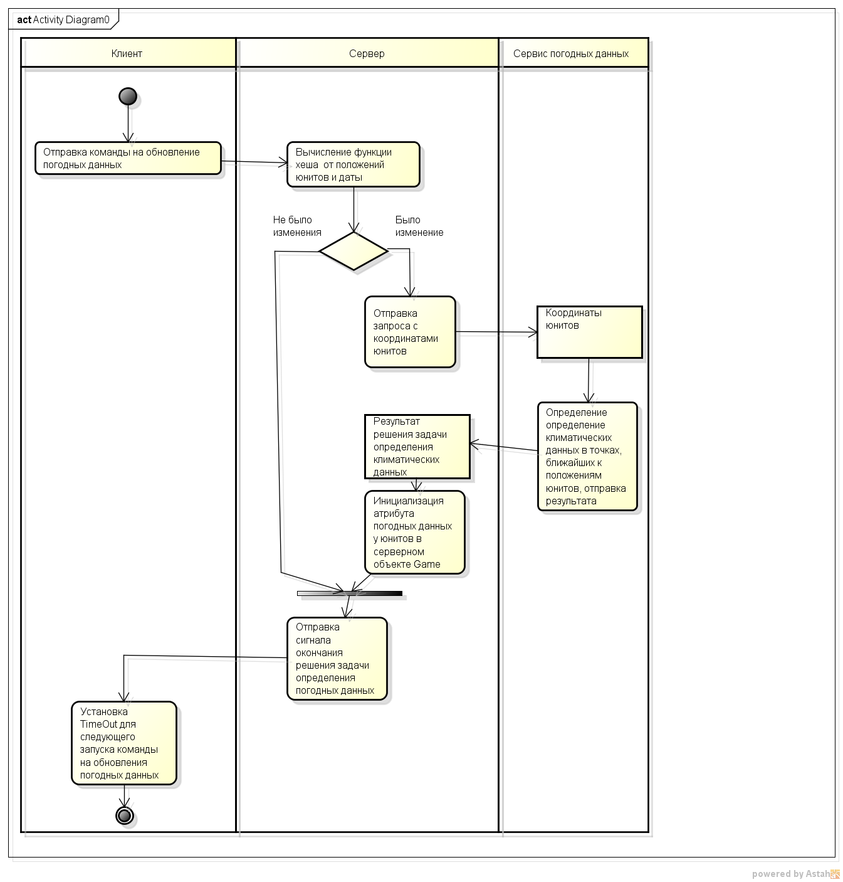
Погода
БД SQLite
Данные по 82492
станциям.
~3200000 записей
за год. На каждый год своя база.
Время обновления погоды: ~ 1,0 c

Slide 20
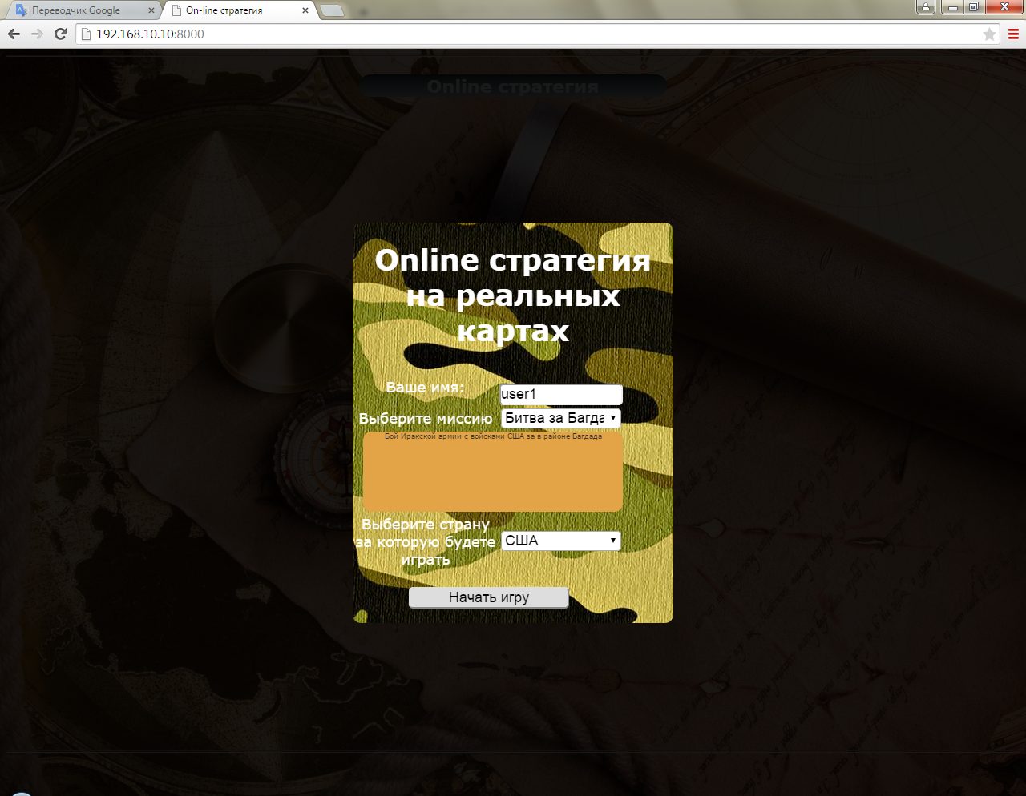
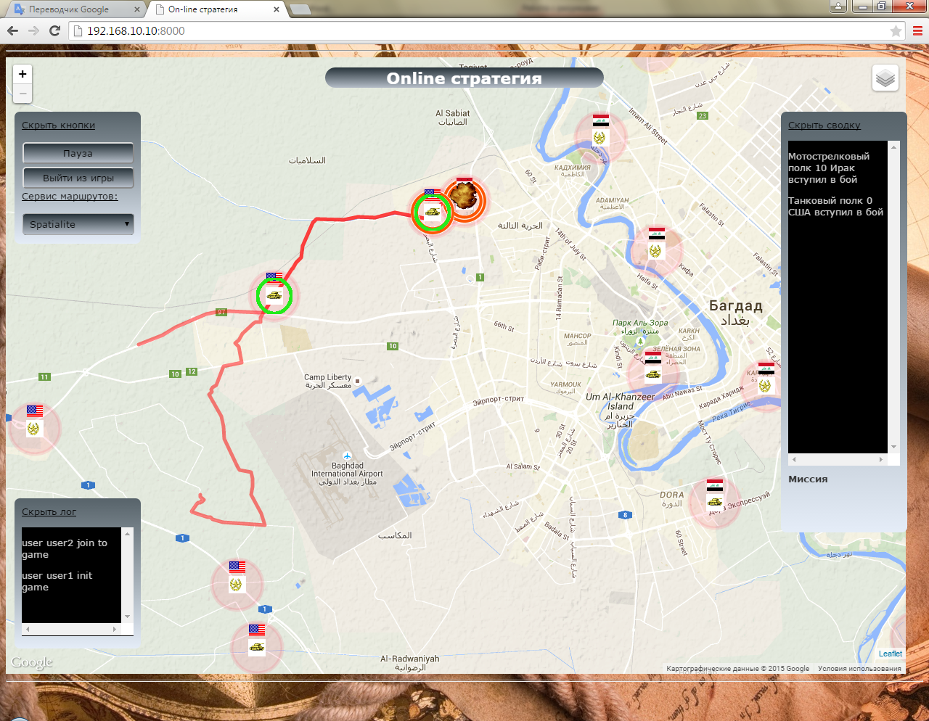
Игра

Slide 21
Результаты
произведен анализ возможностей и ограничений существующих популярных картографических сервисов в части получения маршрутов и данных рельефа местности;
проведен поиск open source программного обеспечения для построения своих сервисов маршрутов и высотных данных на основе общедоступных бесплатных географических данных;
показана возможность использования OSRM как сервиса маршрутов для использования в игре;
показана возможность получения графа дорожной сети из данных OpenStreetMaps и использования его для построения маршрутов юнитов в игре и определения окружения юниов.
реализованы сервисы маршрутов, определения окружения, высотных данных и погодных данных;
реализован прототип военной online стратегии, использующей реальные карты и учитывающей рельеф местности и определение окружения юнитов.

Slide 22
Магистерская диссертация
Спасибо за внимание

